Slide 1
Počátky česky psané literatury Mgr. Ludmila Růžičková
Střední průmyslová škola, Mladá Boleslav, Havlíčkova 456
CZ.1.07/1.5.00/34.0861
MODERNIZACE VÝUKY

Slide 2
Anotace
Předmět: český jazyk a literatura
Ročník: I. ročník SŠ
Tematický celek: Počátky české literatury do doby veleslavínské
Klíčová slova: laicizace, rytířský epos, gnóma
Forma: výklad
Datum vytvoření: 15. 06. 2013

Slide 3
Počátky česky psané literatury (konec 13. a počátek 14. stol.)
Literatura:
plní důležitou funkci společenskou, podporuje upevňování feudálního státu
dochází k laicizaci literatury (přestává být záležitostí pouze duchovních)
odráží zájmy šlechty a posléze měšťanstva

Slide 4
Obsah a jazyk literárních děl
uplatňují se náměty světské a duchovní
rozvíjí se vedle latiny a němčiny
v oblibě jsou především veršované skladby, důraz je kladen na jazykovou stránku děl (umělecké zpracování), nikoliv na původnost námětu

Slide 5
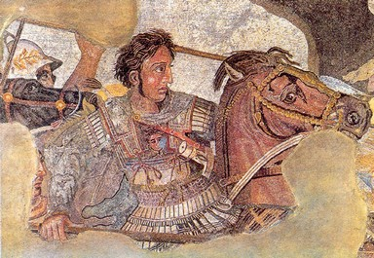
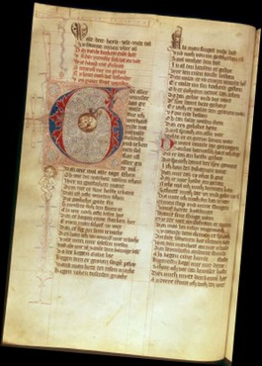
Alexandreida
konec 13. století
autor neznámý,
nejspíše vyšší šlechtic
Forma - rytířský epos
Jazyk - čeština, dokonalé verše básnické obraty
- autor vychází z latinské a německé předlohy
Obr. č. 1
Obr. č. 2

Slide 6
Obsah - líčení hrdinských činů makedonského krále Alexandra Velikého, zde zobrazen jako rytíř, ideál středověkého panovníka
- děj zasazen do českého prostředí
Kompozice - předmluva, výklad Alexandrova původu, hrdinské činy, smrt
Význam - formální dokonalost (je důkazem vyspělosti českého jazyka)
- politický význam v době vzniku

Slide 7
Alexandreida – ukázka Aristotelés dává rady Alexandrovi
Poslúchaj mne tuto sada,
toť jest mojě prvnie rada:
Jměj dvor svój po kněžskéj vnadě,
své šlechticě jměj v svéj radě:
Chovaj sě obojetníkóv,
hospodnie čsti proradníkóv!
Ti toho jsú obyčějě:
oko sě jich vešdy směje,
jazyk jmajú vňuž meč v sobě,
jenž seče straně na obě.
sedna si
podle knížecího mravu
střez se
zrádců pánovy cti
jako

Slide 8
pokračování ukázky
Z chlapieho řáda nikoli
i jednoho v čest nevoli:
nebo chlap, když jest povýšen,
nesnadně bude utišen:
zlé kolo najviece skřípá,
malý had najviece sípá
a chlápě najviece chlípá…
ze stavu neurozených
úřad
neboť
vede si zpupně
Pozn.: Skladba má vysokou uměleckou hodnotu. Je psána pravidelným osmislabičným veršem (oktosylabem) se sdruženým rýmem, obsahuje gnómická trojverší. Zachovala se asi třetina textu v 9 zlomcích, tedy asi 3000 veršů.
Gnóma = moralizující
průpověď

Slide 9
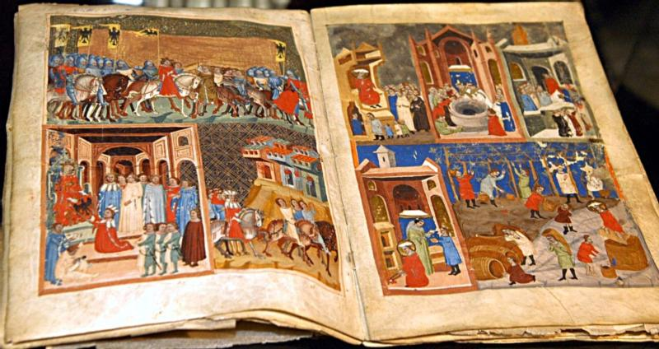
Dalimilova kronika Kronika tak řečeného Dalimila
Obr. č. 3

Slide 10
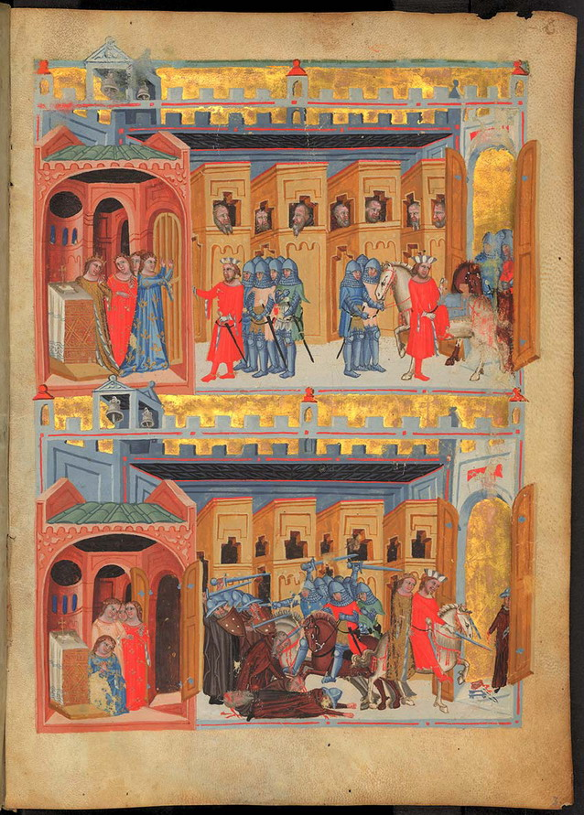
Dalimilova kronika
počátek 14. století
autor neznámý, nespíše nižší šlechtic
nejstarší česky psaná veršovaná kronika
líčí dějiny od nejstarších dob do r. 1314 (historicky méně věrohodná než Kosmova k.)
vlastenecký charakter (obavy z přílivu cizinců do Čech)
prostý vyprávěcí sloh, zajímavý děj, přístupný jazyk
Obr. č. 4

Slide 11
Zajímavost:
Označení Dalimilova kronika se užívá od 17. století. Vychází z historicky nepřesné kroniky Václava Hájka z Libočan z r. 1541, který uvedl jako možného autora Dalimila Meziříčského. Tento omyl převzali barokní historici a tradoval se až do doby národního obrození. Protože se však název vžil, užívá se dodnes.

Slide 12
Dalimilova kronika - ukázka
O sedlské knieni Bořeně
Kněz Oldřich o Postoloprtech lovieše.
sta sě, že když skrzě jednu ves jědieše,
uzřě, že sedlská dievka na potocě stáše,
bosa i bez rukávkóv rúcho práše.
Sedlka velmi krásna bieše,
k tomu ovšem stydlivé nravy mějieše.
počě sě jejie krásě diviti stojě
a ihned ju sobě za ženu pojě.
Ta knieni šlechetna bieše,
jmě Bořena mějiešě.

Slide 13
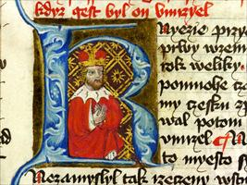
Památky nevyčíslitelné hodnoty
Do roku 2005 vlastnila Národní knihovna v Praze ve svých sbírkách tři úplné rukopisy Dalimilovy kroniky a dva zlomky psané česky.
Obr. č. 5
V roce 2005 vydražila Česká republika zastoupená Národní knihovnou na aukci v Paříži zlomek latinského překladu Dalimilovy kroniky. Jedná se o torzo velmi výpravného a téměř věrného překladu, který vznikl kolem roku 1340. Sešitek o rozměrech 245 x 175 mm obsahuje 24 bohatě iluminovaných pergamenových stran a byl zakoupen za více než 9 miliónů korun.
Kdo si nechal překlad zhotovit, je předmětem vědeckého bádání.

Slide 14
Duchovní lyrika /13. – pol. 14. stol./
Kunhutina motlitba (Kunhuta – dcera krále Přemysla Otakara II., abatyše kláštera sv. Jiří)
Spor duše s tělem alegorická skladba
Ostrovská píseň - o Kristově vykoupení lidstva

Slide 15
Zdroje
SOCHROVÁ, M. Čítanka I. k Literatuře v kostce pro SŠ. 1. vyd. Havlíčkův Brod: FRAGMENT, 2007. ISBN 978-80-253-0186-9.
SOCHROVÁ, M. KOMPLETNÍ PŘEHLED české a světové LITERATURY. 1. vyd. Havlíčkův Brod: FRAGMENT, 2007. ISBN 978-80-253-0311-5.
Obr. č. 1,2 – topzine.cz: [ online] [ vid. 15.6.2013]. Dostupné z:
http://www.topzine.cz/alexandreida-je-nesmrtelnym-dilem-o-zivote-legendarniho-rytire
Obr. č. 3 – praha.eu: [ online] [ vid. 15.6.2013]. Dostupné z http://www.praha.eu/jnp/cz/home/zabava/muzea_a_vystavy/dalimilova_kronika_jako_gobelin.html
Obr.č.4 – hora říp: [ online] [ vid. 15.6.2013]. Dostupné z: http://www.hora-rip.cz/praotec-cech.php/ubytovani.php
Obr. č. 5 - KADUCEUS.CZ: [ online] [ vid. 15.6.2013]. Dostupné z: http://www.kaduceus.cz/pictures/2011-03-07.rukopisy.jpg

